Slide 1

2025
高中同步测控优化设计
GAO ZHONG TONG BU CE KONG YOU HUA SHE JI
第七章
7.2
第2课时 离散型随机变量的分布列

Slide 2
01
自主预习 新知导学
内容索引
02
合作探究 释疑解惑
03
随堂练习

Slide 3
课标定位素养阐释
1.理解取有限值的离散型随机变量的分布列的概念与性质.
2.会求出某些简单离散型随机变量的分布列.
3.理解两点分布,并能简单运用.
4.进一步提升数学抽象、数学建模等核心素养.

Slide 4
自主预习 新知导学

Slide 5
一、离散型随机变量的分布列
1.掷一枚质地均匀的骰子,所得点数为X,则X的可能取值有哪些?当X取不同的值时,其概率分别是多少?
提示:X的可能取值为1,2,3,4,5,6;概率均为 .

Slide 6
2.(1)一般地,设离散型随机变量X的可能取值为x₁,x₂,…,x_{n},我们称X取每一个值x_{i}的概率 P(X=x_{i})=p_{i} ,i=1,2,…,n为X的概率分布列,简称分布列.
(2)与函数的表示法类似,离散型随机变量的分布列也可以用表格表示,如下表:
X | x₁ | x₂ | … | x_{n}
P | p₁ | p₂ | … | p_{n}
还可以用图形表示.
(3)根据概率的性质,离散型随机变量分布列具有下述两个性质:
①p_{i} ≥ 0,i=1,2,…,n;
②p₁+p₂+…+p_{n}= 1 .

Slide 7
3.(1)下列各表可以表示离散型随机变量X的分布列的是( )
A. B.
C. D.
X | -1 | 0 | 1
P | 0.5 | 0.3 | 0.4
X | 1 | 2 | 3
P | 0.5 | 0.8 | -0.3
X | 1 | 2 | 3
P | 0.2 | 0.3 | 0.4
X | -1 | 0 | 1
P | 0 | 0.4 | 0.6
(2)某射击运动员射击所得环数X的分布列为
则此射击运动员射击一次命中环数大于7的概率为( )
A.0.28 B.0.88 C.0.79 D.0.51
X | 4 | 5 | 6 | 7 | 8 | 9 | 10
P | 0.02 | 0.04 | 0.06 | 0.09 | 0.28 | 0.29 | 0.22

Slide 8
解析:(1)A中,0.5+0.3+0.4>1;B中,-0.3<0;C中,0.2+0.3+0.4<1.
(2)P(X>7)=P(X=8)+P(X=9)+P(X=10)=0.28+0.29+0.22=0.79.
答案:(1)D (2)C

Slide 9
二、两点分布
1.在同时抛掷两枚质地均匀的骰子的随机试验中,定义
求随机变量Y的分布列.
提示:
Y | 0 | 1
P | 0.5 | 0.5

Slide 10
X | 0 | 1
P | 1-p | p
我们称X服从 两点分布 或 0—1分布 .
3.:若随机变量X服从两点分布,且P(X=0)=0.8,P(X=1)=0.2.设Y=3X-2,则P(Y=-2)= .
解析:由Y=-2,且Y=3X-2,得X=0,所以P(Y=-2)=0.8.
答案:0.8

Slide 11
【思考辨析】
判断下列说法是否正确,正确的在后面的括号内画“√”,错误的画“×”.
(1)在离散型随机变量分布列中,每一个可能取值对应的概率可以为任意的实数.( × )
(2)离散型随机变量的分布列的每个随机变量取值对应的概率都相等.
( × )
(3)在离散型随机变量分布列中,所有概率之和为1.( √ )
(4)随机变量X只取两个值的分布是两点分布.( × )

Slide 12
合作探究 释疑解惑

Slide 13
探究一
离散型随机变量的分布列及其性质的应用
【例1】 (1)已知一个离散型随机变量X的分布列为
(2)已知离散型随机变量X,其可能取值为x₁,x₂,x₃,若对应的概率成等差数列,则该等差数列的公差的取值范围是( )

Slide 14
答案:(1)C (2)B

Slide 15

离散型随机变量的分布列及其性质应用的注意点
(1)离散型随机变量的分布列中,各个概率值之和等于1,这个性质一方面可以用来求参数值,另一方面还可以用来检验一个随机变量的分布列是否正确.
(2)因为离散型随机变量取各个值时对应的事件是彼此互斥事件,所以随机变量在某一范围内取值的概率等于它取这个范围内的各个值的概率之和.
(3)离散型随机变量的分布列可以用表格来表示,也可以用公式来表示,当随机变量的各个取值与它相对应的概率值之间具有明显的函数关系时,就可以用函数解析式来表示.

Slide 16
【变式训练1】 设离散型随机变量X的概率分布列为

Slide 17
探究二
求离散型随机变量的分布列
【例2】某射击运动员有5发子弹,射击一次命中率为0.8,若命中就停止射击,否则一直到子弹用尽,求耗用子弹数X的分布列.
解:由题意知,X是一个离散型随机变量,其可能取值为1,2,3,4,5.
当X=1时,即第一枪就中了,故P(X=1)=0.8;当X=2时,即第一枪未中,第二枪中了,故P(X=2)=0.2×0.8=0.16;同理,P(X=3)=0.2²×0.8=0.032;P(X=4)=0.2³×0.8=0.006 4;P(X=5)=0.2⁴=0.001 6.
故耗用子弹数X的分布列为
X | 1 | 2 | 3 | 4 | 5
P | 0.8 | 0.16 | 0.032 | 0.006 4 | 0.001 6

Slide 18
求离散型随机变量X分布列的一般步骤
(1)确定X的所有可能取值x₁,x₂,…,x_{n}以及每个取值所表示的意义.
(2)利用概率的相关知识,求出每个取值相应的概率P(X=x_{i})=p_{i},i=1,2,…,n.
(3)写出X的分布列.
(4)根据分布列的性质对结果进行检验.

Slide 19
【变式训练2】 一个不透明的袋中有大小、质地相同的1个白球和4个黑球,每次从中任取1个球,每次取出的黑球不再放回,直到取出白球为止,求取球次数X的分布列.

Slide 21
探究三
两点分布

Slide 22


Slide 23
两点分布的几个特点
(1)两点分布中只有两个对应结果,且两个结果是对立的.
(2)由对立事件的概率求法可知,已知P(X=0)(或P(X=1)),便可求出P(X=1)(或P(X=0)).

Slide 25
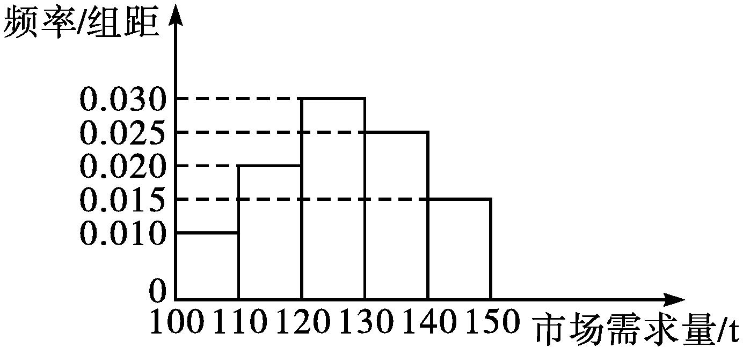
规范解答
分布列与统计知识的综合应用
【典例】 某经销商经销某种农产品,在一个销售季度内,每售出1 t该产品获利润500元,未售出的产品,每吨亏损300元.根据历史资料,得到一个销售季度内该农产品市场需求量的频率分布直方图如图所示.该经销商为下一个销售季度购进了130 t该农产品,以X(单位:t,100≤X≤150)表示下一个销售季度内的市场需求量,T(单位:元)表示下一个销售季度内经销该农产品的利润.

Slide 26
(1)将T表示为X的函数;
(2)根据频率分布直方图估计利润T不少于57 000元的概率;
(3)在频率分布直方图的需求量分组中,以各组的区间中点值代表该组的各个值,并以需求量落入该区间的频率作为需求量取该区间中点值的概率(例如:若需求量X∈[100,110),则取X=105,且X=105的概率等于需求量落入区间[100,110)内的频率),求T的分布列.

Slide 27
规范展示:(1)当X∈[100,130)时,T=500X-300(130-X)=800X-39 000;当X∈[130,150]时,T=500×130=65 000.
(2)当100≤X<130时,由T=800X-39 000≥57 000,得120≤X<130.
所以当且仅当120≤X≤150时,利润T不少于57 000元.
由频率分布直方图,知需求量X∈[120,150]的频率为0.7,所以估计下一个销售季度内的利润T不少于57 000元的概率为0.7.
(3)依题意可得T的分布列为
T | 45 000 | 53 000 | 61 000 | 65 000
P | 0.1 | 0.2 | 0.3 | 0.4

Slide 28
第一步,分两种情况讨论,将T表示为X的函数;
第二步,根据频率分布直方图估计利润T不少于57 000元的概率;
第三步,列出分布列.
离散型随机变量的分布列与统计知识的综合考查是高考考查学生能力的一个重要体现.

Slide 29
【变式训练】 已知2件次品和3件正品混放在一起,现需要通过检测将其区分,每次随机检测1件产品,检测后不放回,直到检测出2件次品或者检测出3件正品时检测结束.
(1)求第一次检测出的是次品,且第二次检测出的是正品的概率;
(2)已知每检测1件产品需要费用100元,设X表示直到检测出2件次品或者检测出3件正品时所需要的检测费用(单位:元),求X的分布列.

Slide 31
随堂练习

Slide 32
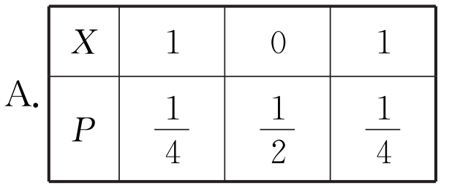
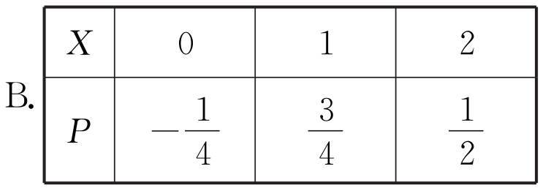
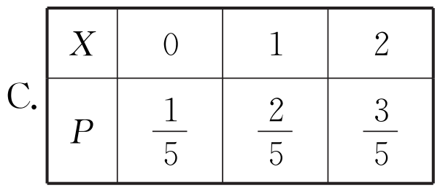
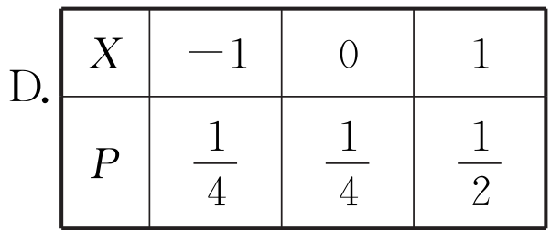
1.下列表中可以作为离散型随机变量的分布列的是( )
答案:D

Slide 33
答案:C

Slide 34
3.某工厂一批产品分为一、二、三级,其中一级品是二级品的两倍,三级品为二级品的一半,从这批产品中随机抽取一个检验,其级别为随机变量X,则

Slide 37


本 课 结 束
更多精彩内容请登录志鸿优化网
http://www.zhyh.org/

